Slide 1

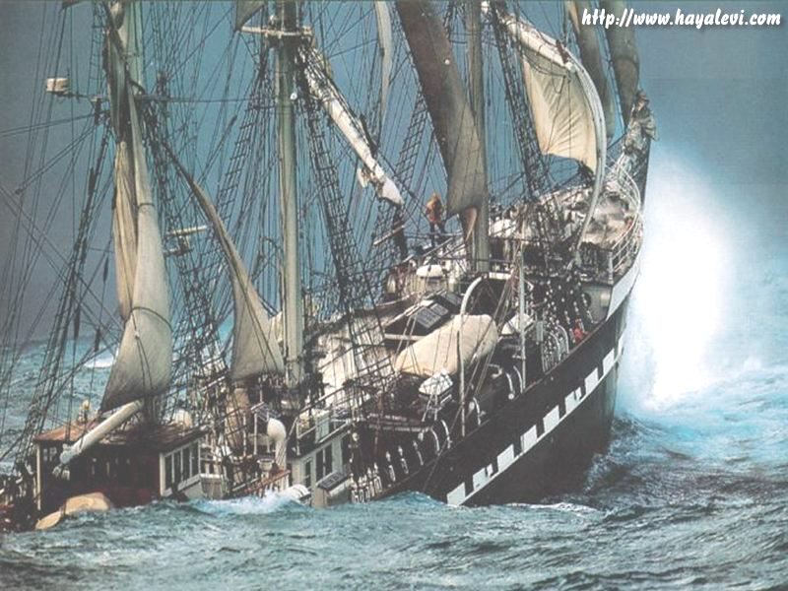
19 船 长

Slide 2
认读词语:
薄雾 嘈杂 不可开交
肇祸 斗殴 井然有序
调遣 深渊 巍然屹立
阴森可怖 忠于职守

Slide 3
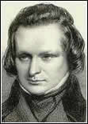
雨 果 简 介
维克多·雨果（1802—1885），十九世纪法国文学大师，诗人、小说家、剧作家、文艺评论家、政论家。被誉为“法兰西的民族诗人”，浪漫主义文学运动的领袖。小说代表作有《九三年》、《巴黎圣母院》和《悲惨世界》。

Slide 4

第一次命令：
大家安静，注意听命令！把救生艇放下去。妇女先走，其他乘客跟上，船员断后。必须把六十人全都救出去！

Slide 5
第二次命令：
哪个男人敢走在女人前面，你就开枪打死他！

Slide 6
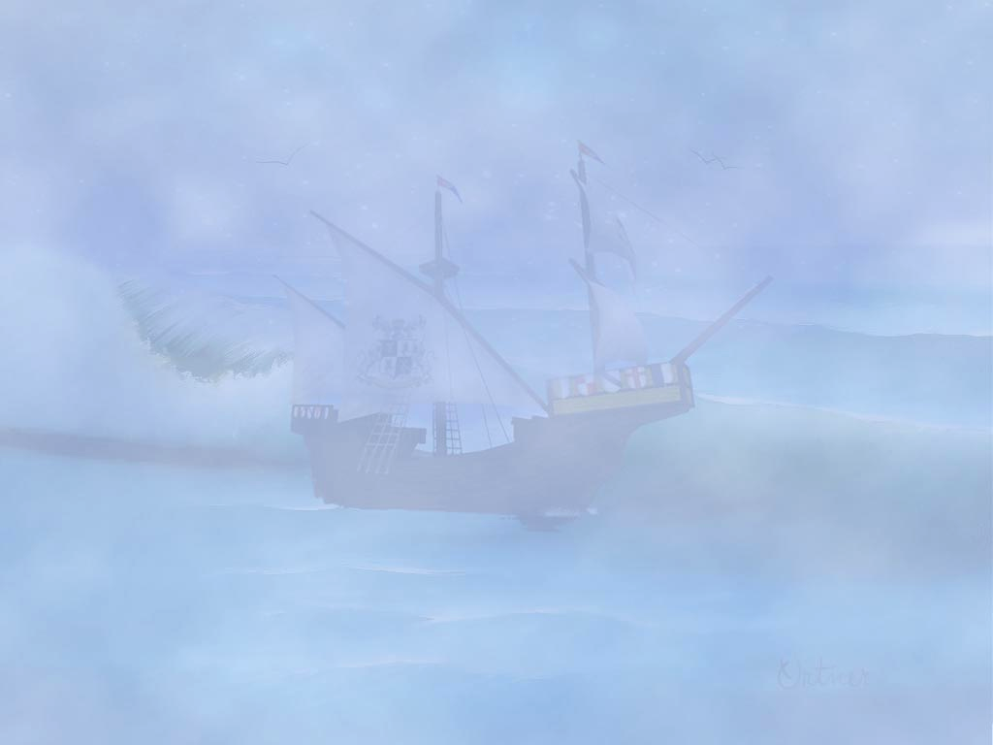
“洛克机械师在哪儿？”
“船长叫我吗？”
“炉子怎么样了？”
“被海水淹了。”
“火呢？”
“灭了。”
“机器怎样？”
“停了。”
船长喊了一声：“奥克勒
大副！”
大副回答：“到！”
船长问道：“还能坚持多少分钟？”
“20分钟。”
“够了。”船长说，“让每个人都到小艇上去。奥克勒大副，你的手枪在吗？”
“在，船长。”
“哪个男人敢走在女人前面，你就开枪打死他！”
SHOU YE
SHI PIN
MING LING
DUI HUA
WEIRAN YILI
XUN ZHI
TAO LUN

Slide 7
第三次命令：
快救克莱芒！

Slide 8
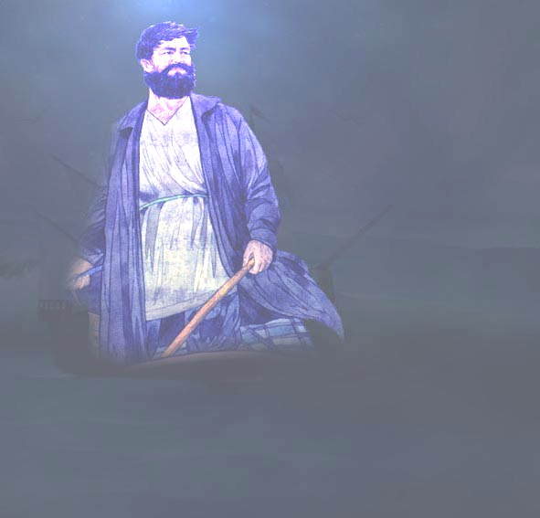
SHI PIN
MING LING
DUI HUA
WEIRAN YILI
XUN ZHI
TAO LUN
YING XIONG

Slide 9

就让我们伴随着音乐，一起读一读课文的最后两个自然段。让我们永远记住忠于职守的船长——哈尔威！
SHI PIN
MING LING
DUI HUA
WEIRAN YILI
XUN ZHI
TAO LUN
YING XIONG

Slide 10

限时作业

Slide 11
课外拓展
同学们，在我们身边一定也有许多像船长这样忠于职守、舍己为人、无私奉献的人，如白衣天使、边疆将士、交通警察，你的心中对他们也一定满怀敬仰之情，请你用动情的笔调把你心中的情感也像本文的作者雨果先生那样，倾诉给他人。

Slide 12
再见！

Slide 13


